Slide 1
绪 论

Slide 2
目录
为何要学习电路与模拟电子技术
电工电子技术的发展
课程的作用和任务
如何学好电路与模拟电子技术
配套教材与参考文献
课程教学内容

Slide 3
为何要学习电路与模拟电子技术
源于工程实际需要
电子系统（设备）已经渗透到社会的各个领域
对已有各种电子系统如何分析及阐述其功能？
必须构建一套（数学）模型化的表达方式
通过这套模型的规则，可以分析系统的工作状况
根据功能要求如何设计出相应的电子系统？
必须建立一组构成电子系统的基本宏单元
利用这些宏单元，可以设计出实现功能的复杂系统

Slide 4
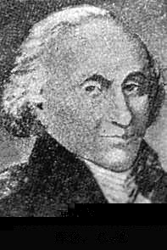
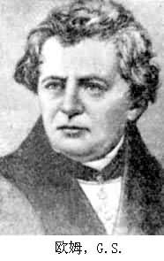
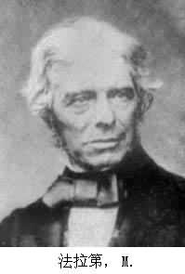
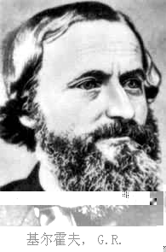
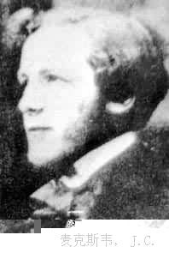

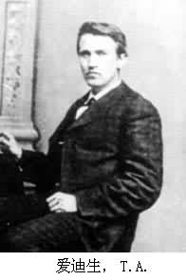
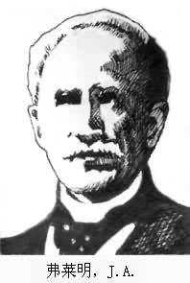
电工电子技术的发展
1785年 法国科学家G.A. 库仑确定库仑定律
1826年 德国科学家G.S. 欧姆提出欧姆定律
1831年 法拉第发现电磁感应现象，并制作了第一台发电机模型
1845年 德国科学家G.R.基尔霍夫提出关于电 路网络的基尔霍夫定律
1864年 英国A.G.C. 麦克斯韦提出了电磁波理论
1875年 美国A. G.贝尔发明实用电话机
1877年 T.A.爱迪生发明了留声机(改进了电话)，1879年发明了白炽灯1883年 发明了热电子发射现象（爱迪生效应）
1904年 英国人J.A.弗莱明发明了电子二极管

Slide 5
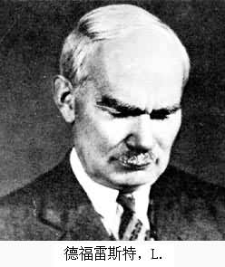
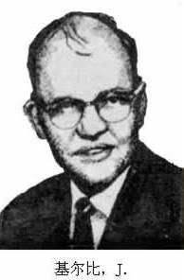
电工电子技术的发展（续）
1906年 美国德·福雷斯特发明了电子三极管
1948年 第一只晶体管诞生
1958年 美国基尔比制成第一块集成电路 6个月后诺伊斯制成第一块硅集成电路
1971年 美国M.E.霍夫制成第一台4位微处理器4004
1975年 美国莱因哈特和洛发明集成光路
1976年 美国S. 克雷制成第一部微型计算机“克雷-I”
1983年 我国研制成功第一台速度为1亿次的“银河”巨型计算机
1984年 我国成功发射第一颗通信卫星

Slide 6
课程的作用和任务
电路与模拟电子技术是一门学科基础课，主要学习电路基本理论和模拟电子电路的原理和应用。
通过本课程的学习，同学们将掌握电路与模拟电子技术必要的基本理论、基本知识和基本技能，具有硬件分析和设计的一定能力。
本课程是后续数字电子技术、数字逻辑、计算机组成等的必要先修课，是构架硬件知识体系的重要环节。
现代社会的各个方面无不与电子技术有着密切的联系，学好电子技术是自身素质提高所必须的。

Slide 7
如何学好电路与模拟电子技术
掌握概念的含义和来龙去脉
概念是电工电子理论的基石，学习时，除了要理解和记住概念的定义、符号和单位外，还要了解引入概念的原因，它与类似概念的异同点，以及它在后续内容中所起的作用等。
领会规律、方法的导出与应用
要做到知其然、知其所以然，不要机械套用，学会灵活运用，举一反三。
从应用要求来理解电子电路的功能
各种电子电路都有应用背景，离开应用背景对电子电路的性能分析是没有意义的，各种功能电路都必须应用到具体的系统中才能实现其作用。

Slide 8
如何学好电路与模拟电子技术（续）
多作练习，巩固知识
各种方法的学习都必须通过不断练习才能得以巩固，因此，学习过程中，要独立地完成一定量习题。
认真对待实验，加深对理论知识理解
本课程的实践性很强，只有理论学习是不够的，实验可以让我们更加深刻理解理论知识，也能从中发现问题，启发我们深入学习。
多做课外阅读，拓宽知识面
电工电子技术的发展十分迅速，课程中不可能将所有内容都包含进去，通过课外阅读能够对本领域的先进理论、方法有更多了解，丰富自己。
努力学习采用计算机辅助的分析手段

Slide 9
配套教材与参考文献
配套文字教材
殷瑞祥. 电路与模拟电子技术. 第2版. 北京：高等教育出版社.
参考文献
丘关源. 电路. 第5版.北京：高等教育出版社.
童诗白、华成英. 模拟电子技术基础（第5版). 高等教育出版社
李瀚荪. 电路分析基础. 第4版.北京：高等教育出版社.
Allan R. Hambley. Electronics. 2nd ed. Prentice-Hall, Inc, 2000.
秦增煌. 电工学（上、下册）. 第7版. 北京：高等教育出版社.
周树南等. 电路与电子学基础.北京：科学出版社.
闻跃等. 基础电路分析.北京：北方交通大学出版社.
殷瑞祥. Electronics Workbench使用指南与电子电工EDA实验. 广州： 华南理工大学出版社，1999.

Slide 10
课程教学内容
绪 论
第一篇 电路基本理论
第1章 电路的基本概念及基本定律
第2章 电路分析的基本方法
第3章 交流稳态电路分析
第4章 暂态电路分析

Slide 11
课程教学内容（续）
第二篇 模拟电子技术
第5章 半导体器件基础与二极管电路
第6章 晶体管放大电路基础
第7章 模拟集成电路及其应用电路
第8章 信号产生电路
第9章 直流电源
附录
附录1 模拟量和数字量的转换
附录2 应用EWB进行电子电路分析设计

Slide 12
祝同学们在课程学习中
启发思维
脚踏实地
求实创新

